Slide 1

Лекция 1. Что такое облако?
Рябухин Илья Алексеевич
iryabuhin@hse.ru
89255291848
@ilya_2108

Slide 2
О курсе
TBA – To Be Announced
Основная цель – сделать актуальный проект
Должен использоваться Docker и быть развернут в облаке
Командная работа (от 3 до 4 человек)
Дедлайны
12.10 – Чекпоинт 1
9.11 – Чекпоинт 2
TBA - Защита

Slide 3
Расписание
1 модуль
Что такое облако?
Containers 101
Cloud Best Practices
2 модуль
Создание проекта (CustDev, Lean Canvas)
Сети 101
Веб 101 (Бекенд & Фронтенд)
3 модуль
Как сделать архитектуру с нуля?
DevOps, DevSecOps
Защита
ВАЖНО: победа на хакатоне* – 10 автоматом
* Победа на хакатоне засчитывается только если было использование облаков, а студент непосредственно работал с облаком

Slide 4
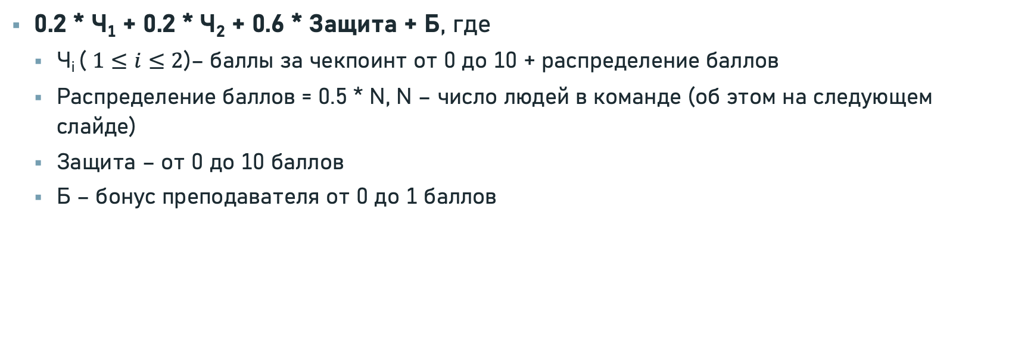
Оценка проектов
0.2 * Ч₁ + 0.2 * Ч₂ + 0.6 * Защита + Б, где
Ч_{i} ( $1≤i≤2$)– баллы за чекпоинт от 0 до 10 + распределение баллов
Распределение баллов = 0.5 * N, N – число людей в команде (об этом на следующем слайде)
Защита – от 0 до 10 баллов
Б – бонус преподавателя от 0 до 1 баллов

Slide 5
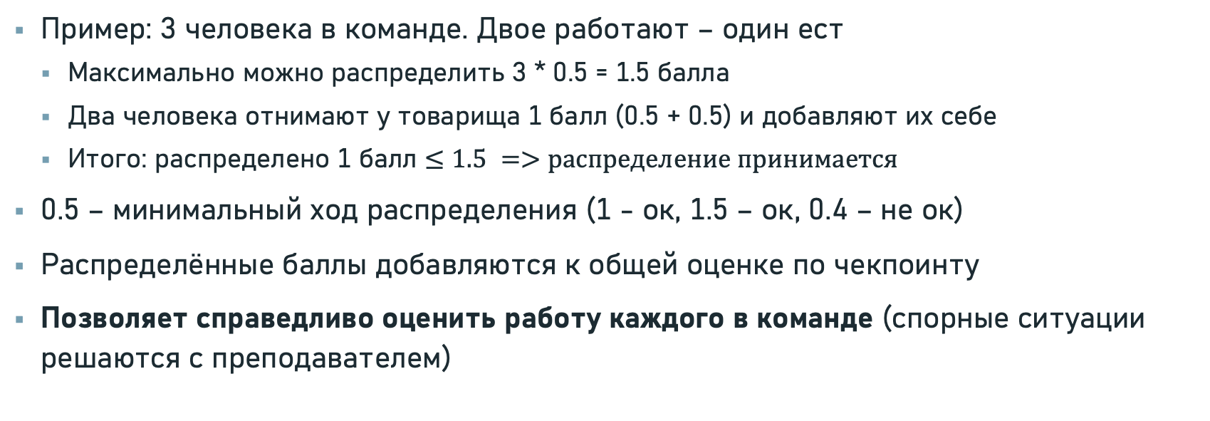
Распределение в команде
Пример: 3 человека в команде. Двое работают – один ест
Максимально можно распределить 3 * 0.5 = 1.5 балла
Два человека отнимают у товарища 1 балл (0.5 + 0.5) и добавляют их себе
Итого: распределено 1 балл $≤1.5 =>распределение принимается$
0.5 – минимальный ход распределения (1 - ок, 1.5 – ок, 0.4 – не ок)
Распределённые баллы добавляются к общей оценке по чекпоинту
Позволяет справедливо оценить работу каждого в команде (спорные ситуации решаются с преподавателем)

Slide 6
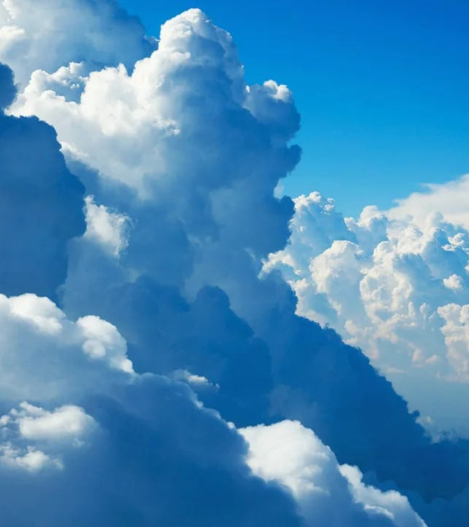
Что такое облако?

Slide 7
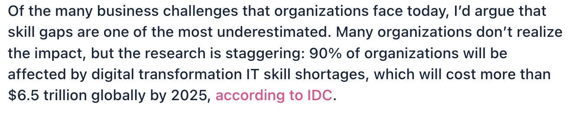
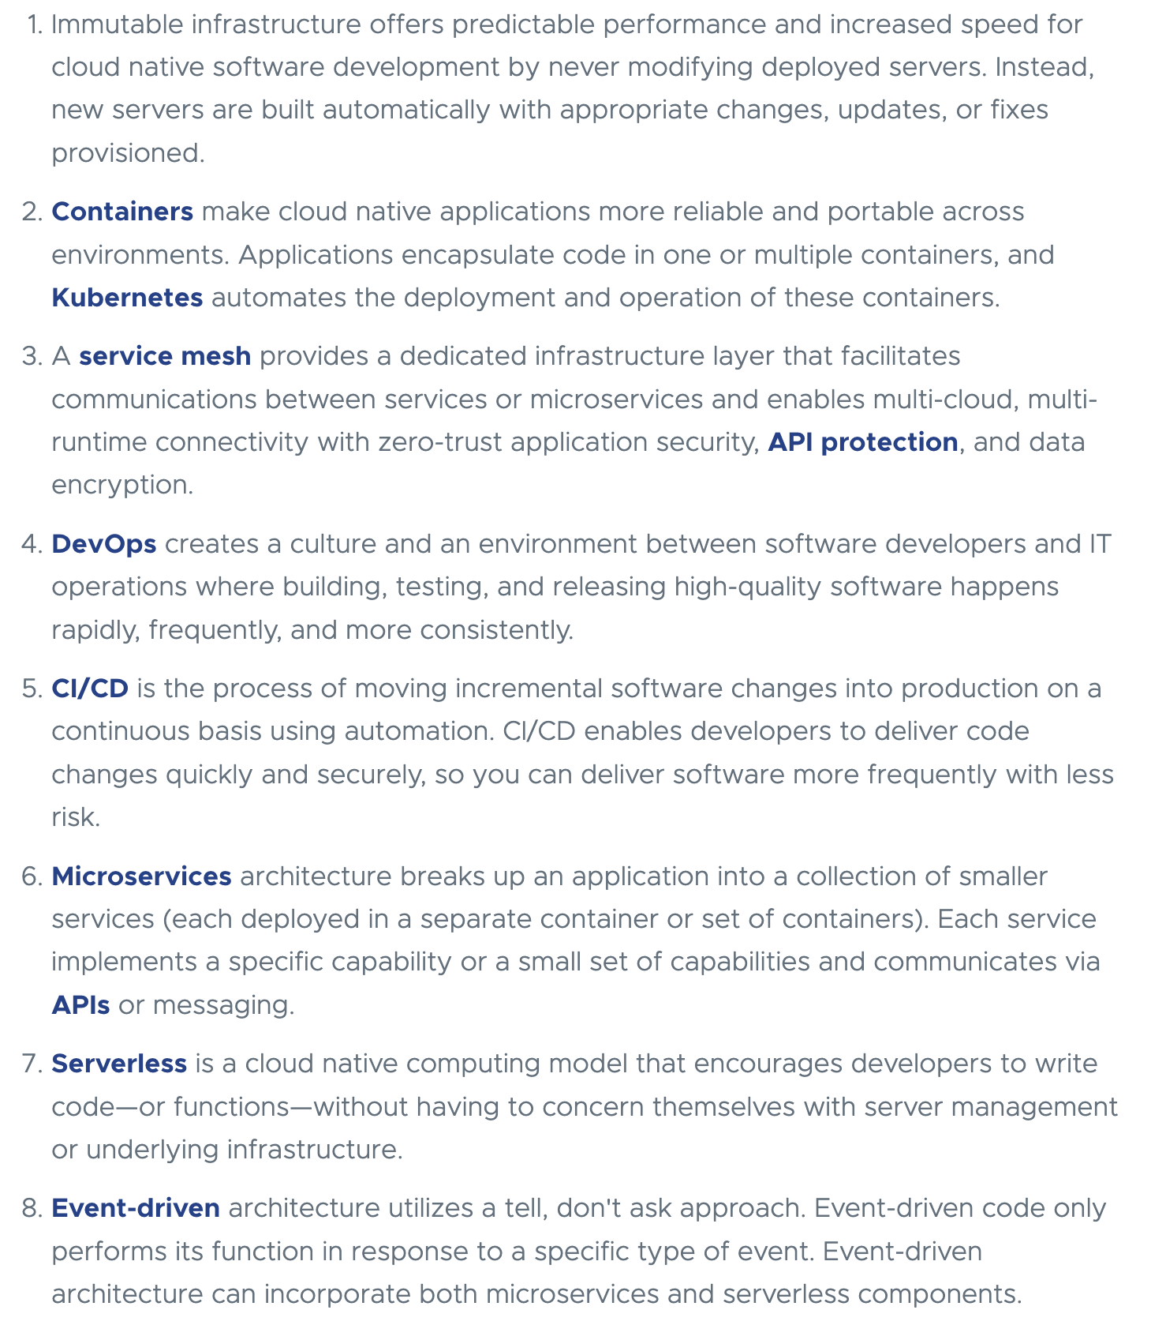
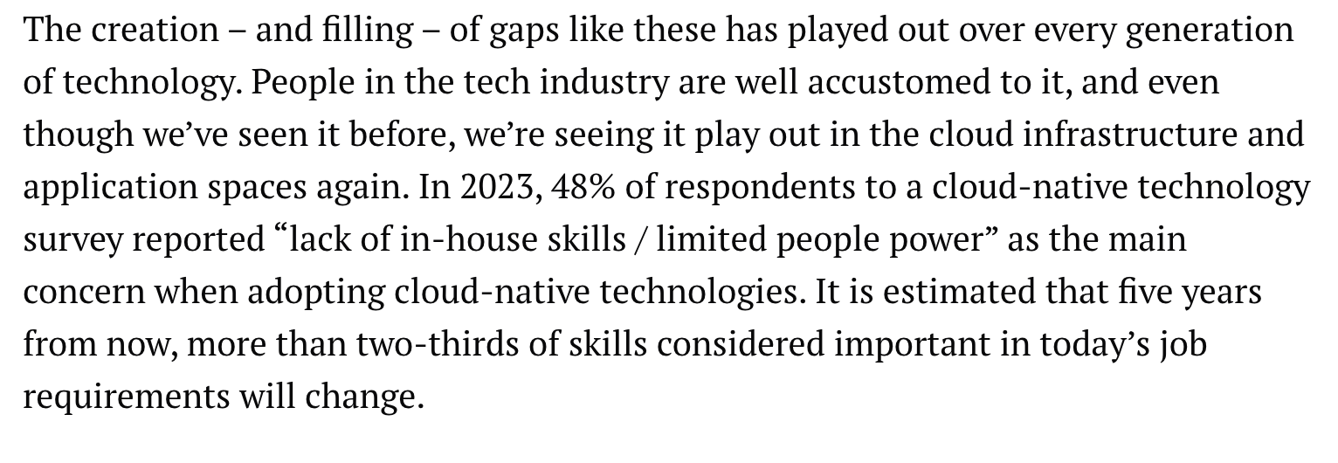
Почему это важно?
Source
Source
Source

Slide 8
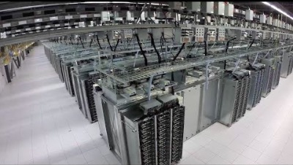
Что такое ЦОД?

Slide 9
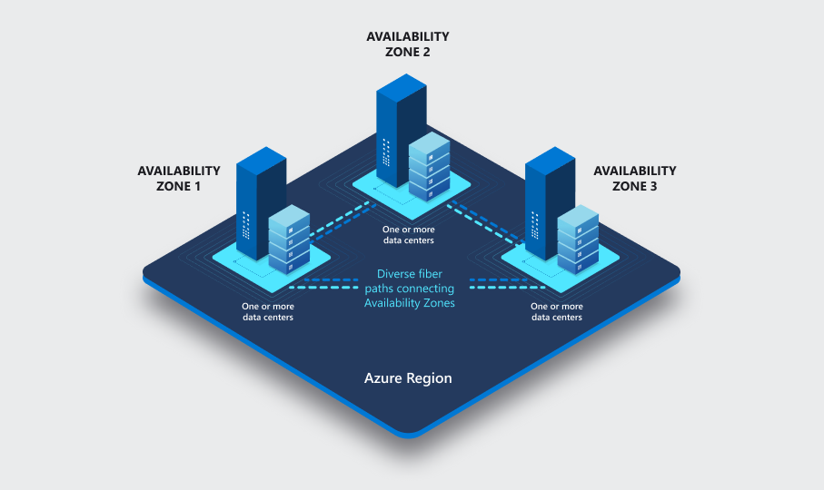
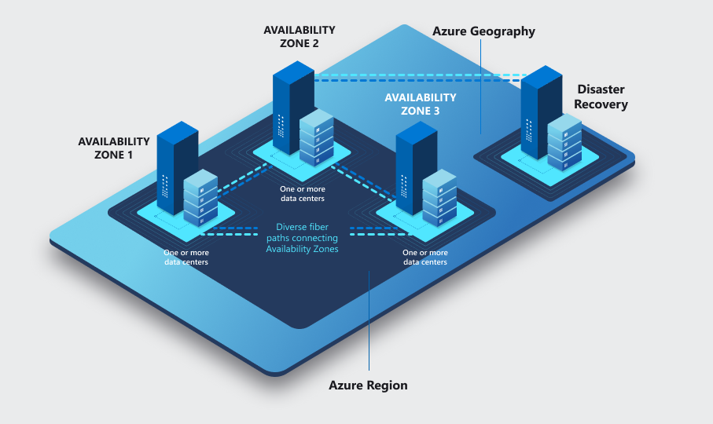
Один ЦОД == 1 регион?
Пример региона c Disaster Recovery (Azure)
Пример региона East Europe (Azure)

Slide 10
Зачем облако?
Масштабируемость
Экономия затрат
Доступность
Обновление и безопасность

Slide 11
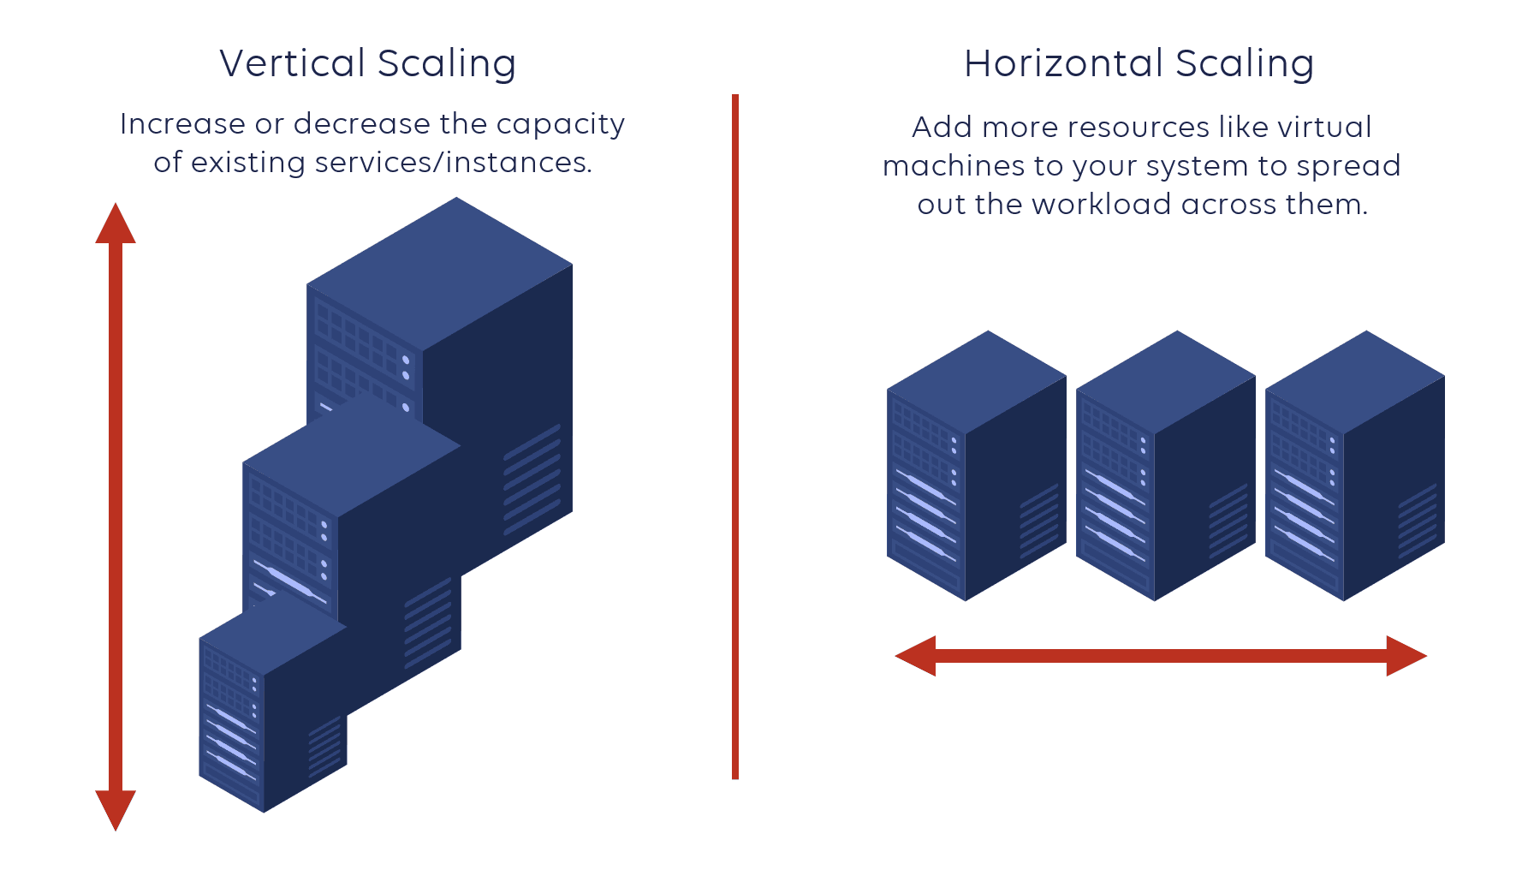
Масштабируемость

Slide 12
CapEx vs OpEx?
Capital Expenses (CapEx)
Operational Expenses (OpEx)
Дорогое приобретение
Оплата происходит один раз
Используемый актив во владении компанией
Пример: собственный сервер
Относительно малые затраты
Оплата периодическая
Используемые актив находится во временной пользовании
Пример: облако

Slide 13
Cost Optimization (aka FinOps)
VM Spot instances
Serverless Computation
Reserved infrastructure

Slide 14
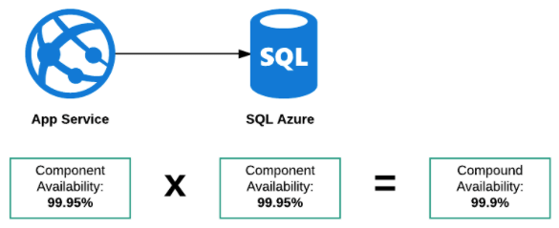
Доступность

Slide 15
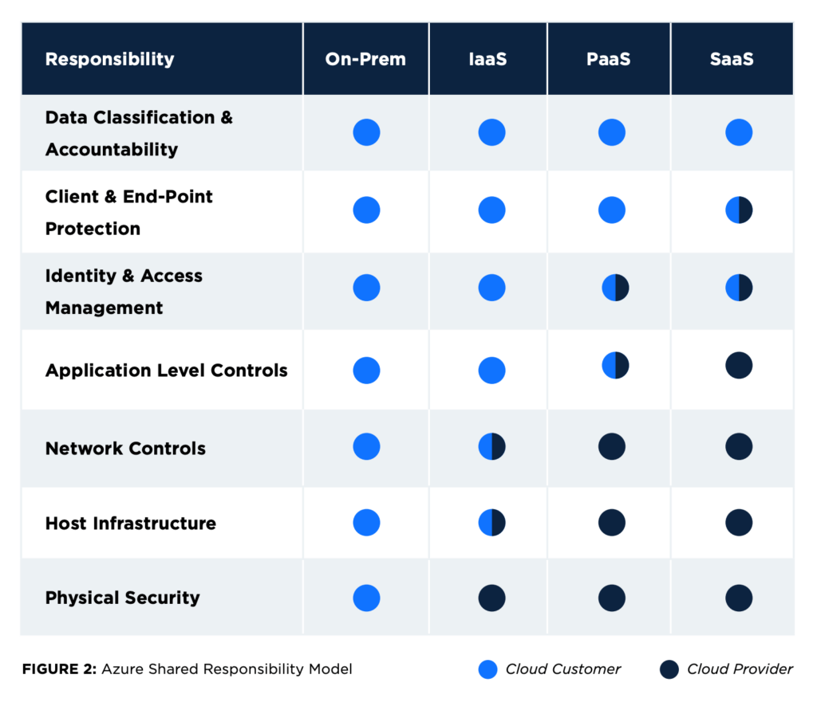
Обновление и безопасность

Slide 16
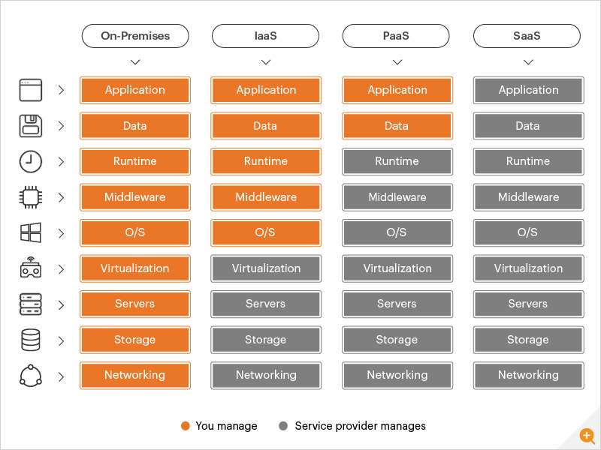
Типы сервисов (XaaS)
Infrastructure as a Servive (IaaS)
VM
Firewall
Platform as a Service (PaaS)
YandexGPT/ChatGPT API
Software as a Service (SaaS)
Yandex/Office 365

Slide 17
Виды облаков
Публичное
Доступно из публичного интернета (e.g., portal.azure.com)
Разные виды OpEx (Pay-As-You-Go, резервация средств)
Самое дешевое
Приватное
Доступно только из сети клиента
Затрата CapEx на инфраструктуру
Самое дорогое
Гибридное – гибрид приватного и публичного

Slide 18

Что такое проект?

Slide 19
Полезные ссылки
Регионы Azure
PaaS vs IaaS
Кейсы хакатона ЛЦТ
Сайт со всеми хакатонами
Если интересно вступить в Клуб Хакатонщиков – пишите @ilya_2108

